Slide 1
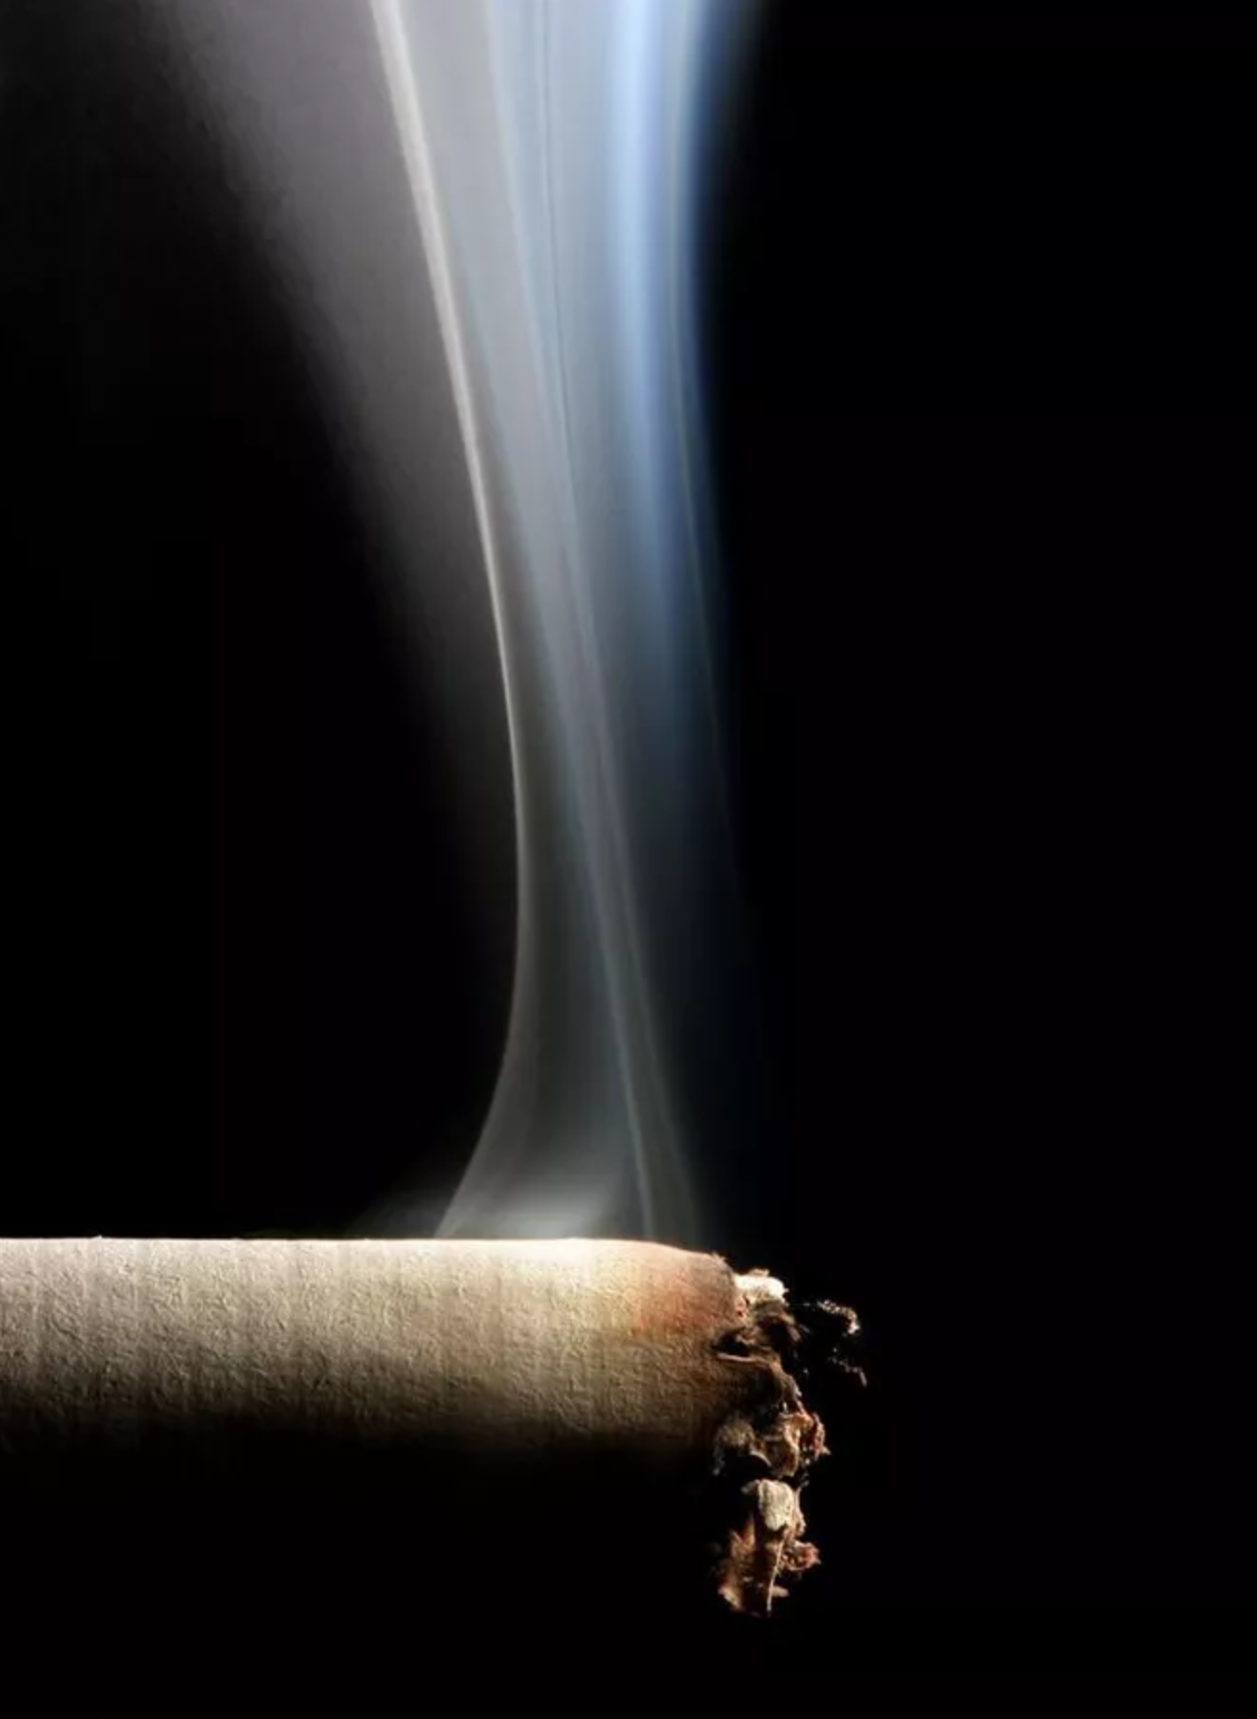
香烟

Slide 2
游
戏
概
述
游戏类型：横版动作游戏
游戏平台：移动端
大致内容：烟鬼斯蒂夫嗜烟如命，因抽烟过度昏迷不醒。他在昏迷中进入了另外一个世界，从NPC处得知，只有不停地抽烟攻击，才能回到现实世界。

Slide 3
游
戏
机制
机制 | 简介 | 说明
基础机制 | 走
基础机制 | 跑
基础机制 | 跳
普攻 | 吐烟 | 向前方呼出一团烟雾
技能1 | 烟圈 | 向前方吐烟圈 | 被烟圈包围的敌人受到禁锢
技能2 | 烟雾召唤 | 召唤出不同形状的英雄助手 | 烟雾塑形出英雄，协助攻击

Slide 4
游
戏
元素
游戏武器 | 攻击力 | 召唤英雄
中南海 |  | 海王
黄鹤楼 |  | 云中鹤
万宝路 |  | 路飞
古巴雪茄 |  | 切格瓦拉
游戏关卡 | 怪物 | BOSS
口腔 | 细胞史莱姆、牙齿护卫 | 巨舌怪
气管 | 细胞史莱姆、 | 气管怪
大脑 | 细胞史莱姆、海马体 | 巨脑怪
肺 | 细胞史莱姆、肺叶 | 巨肺怪
胃 | 细胞史莱姆、 | 巨胃怪

Slide 5
游
戏
系统
1.技能系统：冷却
2.状态系统：过度使用技能，玩家机动性会变差，需要一定时间缓解
3.武器系统：使用恶魔币购买升级武器（香烟）
4.金钱系统：杀死器官怪物获得恶魔币

